Slide 1
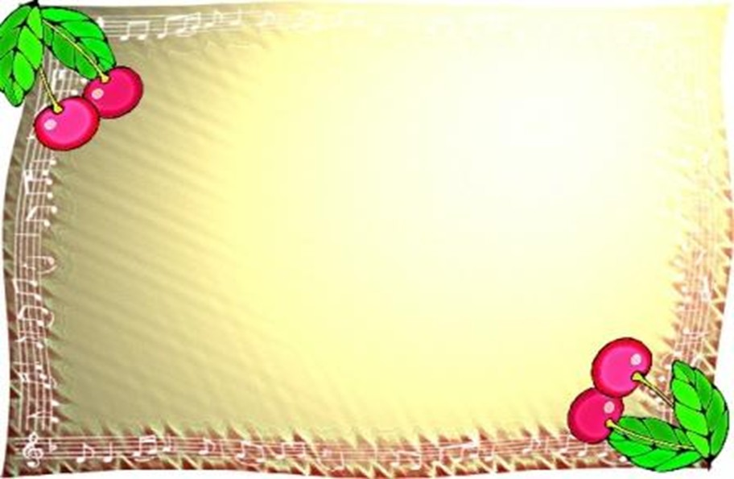
МБДОУ «Детский сад № 140»
«Любимому папочке»
(подарок на 23 февраля)
Мастер – класс
с использованием техники «Изонить»
Разработала: воспитатель
первой квалификационной категории
Свечникова Людмила Валентиновна
г.Дзержинска Нижегородской области

Slide 2
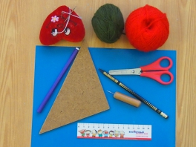
Для работы нам понадобится: шерстяные нитки (зеленого, оранжевого и белого цветов), ножницы, картон (на котором будет работа), иголок с большим ушком, карандаш, шило и линейка с уголком.

Slide 3
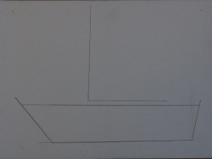
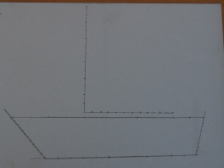
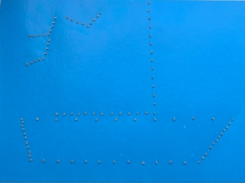
На белой стороне картона рисуем с помощью уголка и линейки парус и судно нашего корабля.
Наносим карандашом на эскиз одинаковое колличество точек по линии всей палубы: через каждые 1 см по длине и 0,5 см по высоте; парус - через каждые 1 см. Чайки наносятся через каждые 0.5 см.
С помощью шила аккуратно протыкаем и переворачиваем. Заготовка готова.

Slide 4
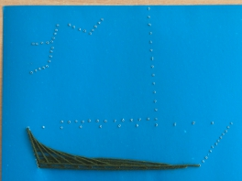
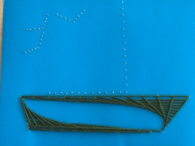
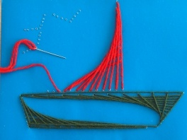
Вышивать начинаем с левого нижнего угла палубы. Основной принцип техники "Изонить": одно сторона идет вверх, другая сторона - вниз.
Палубы коробля - готова.
Начинаем вышивать парус: сверху вниз.

Slide 5
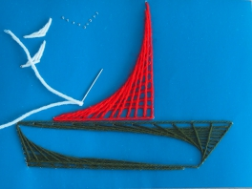
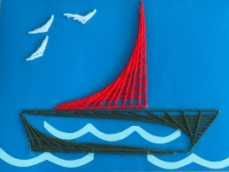
После того как парус готов приступаем к вышиванию чаек.
Вот наша работа и готова. Для красоты добавляем из белой бумаги волны. Подарок для папы или дедушки готов!

Slide 6
СПАСИБО ЗА ВНИМАНИЕ!!!

